Slide 1
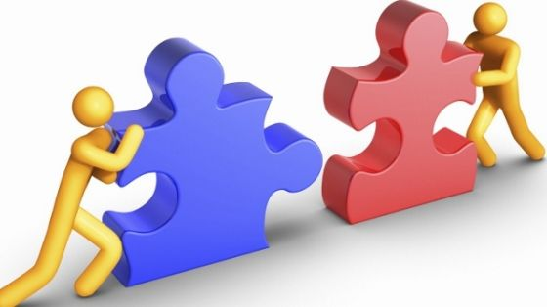
Pirömer Mahallesi
90561 Sokak No1/A
Ereğli/Konya
İŞ BİRLİĞİ GELİŞTİRME
(ÖĞRENCİLERE YÖNELİK)
dumlupinarortaokuluu
0332 713 11 78
http://ereglidumlupinar.meb.k12.tr

Slide 2
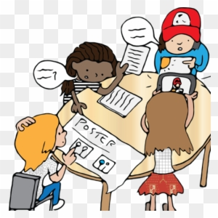
İŞ BİRLİĞİ GELİŞTİRME
İş Birliği; genel anlamıyla ortak bir amaç için birlikte çalışmak demektir.
Okul içi etkinlerde, yarışmalarda, projelerde, ödevlerde arkadaşlarınızla gruplar oluşturarak iş birliği içinde çalışmalarınızı yürütebilirsiniz.
İş birliği yaparken; tüm grup üyelerinin aktif bir şekilde görev alması ve iş bölümü yapılması önemlidir.

Slide 3
İŞ BİRLİĞİ GELİŞTİRME
İş Birliği; Takım Ruhunu Geliştirir.
İş birliğini sağladığı en önemli faydalardan biri kesinlikle takım ruhunu geliştirmesidir. İş birliği içinde hareket etmek; birlikteliği, birliktelik ise oluşturulan takım ruhunu ortaya çıkarır. Bu takım ruhu, başarılı işler yapmanızı sağlayacak kilit noktaların başında gelir.

Slide 4
İŞ BİRLİĞİ GELİŞTİRME
İş Birliği; Motivasyonu Arttırır.
İş birliğinin sağladığı bir diğer fayda ise iş motivasyonunu artırmasıdır. Tek tek başarılamayacak işlerin üstesinden bir ekip olarak gelmek, hemen herkesin motivasyonunun artmasına ve çalışma azminin yükselmesine neden olur. Dolayısıyla iyi bir ekibin işi her zaman çok daha kolaydır. Takım ruhunun da büyük etkisiyle beraber artan motivasyon, kısa zamanda yaptığınız çalışmalara da yansıyacaktır.

Slide 5
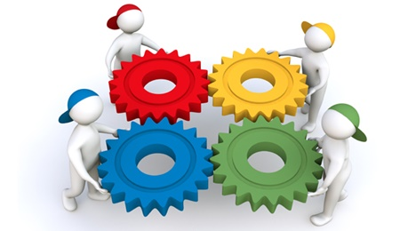
İŞ BİRLİĞİ GELİŞTİRME
İş Birliği; Güven Ortamı Oluşturur.
İş birliğinin getirdiği diğer önemli bir fayda ve avantaj ise yarattığı güven ortamıdır. Herkes zaman zaman zor işlerle uğraşırken kendisini yalnız hissedebilir ve çıkmaz bir sokakta olduğunu düşünebilir. Ancak ekip halinde yapılan işlerde bu his ortadan kalkar ve herkes kendisini daha güvenli bir ortamda hissederek kendisini daha iyi ifade etmeye başlar. İşte bu nokta başarıya doğru atılan adımların da ilkidir.

Slide 6
İŞ BİRLİĞİ GELİŞTİRME
İş Birliği; İletişimi Kuvvetlendirir.
İş birliğinin sağladığı faydalardan birisi de ekip içi iletişimi kuvvetlendirmesidir. Bu da hayatın her alanında oldukça pozitif yansıyan diğer bir faydadır. Ekip içi iletişimin kuvvetli olması, etkili ekip çalışmalarının ve başarılı işlerin ortaya koyulacağı anlamına gelir. Bu iletişim, zamanla kişisel yaşamda da uzun yıllar sürecek dostlukların başlangıcı olabilir.

Slide 7
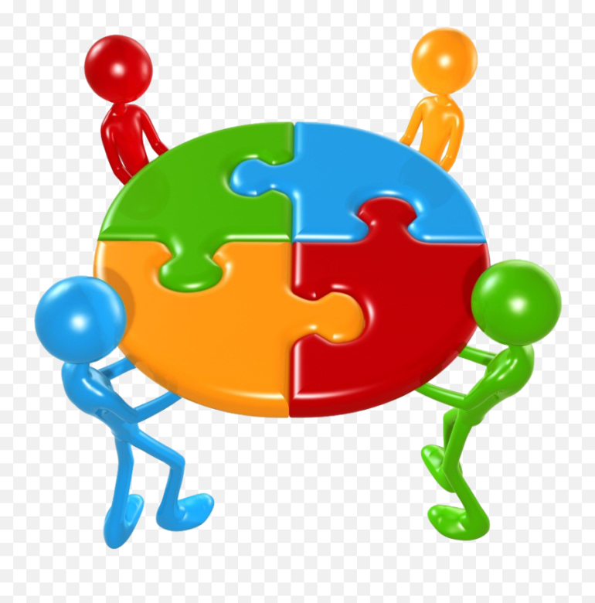
İŞ BİRLİĞİ GELİŞTİRME
İş Birliği; Ortak Hedef Belirlenmesine Yardımcı Olur.
Etkili ekip çalışmalarının başarıya kavuşmasının altında yatan en büyük sır ortak hedeflerin belirlenmesinde yatmaktadır. Aynı amaca hizmet etmek, aynı vizyonu paylaşmak ve aynı yolda yürümek oldukça özel bir duygudur. Ortak hedefleri olanlar, ortak başarılara da imza atarlar.

Slide 8
İŞ BİRLİĞİ GELİŞTİRME
İş Birliği; Farklı Fikirlerin Ortaya Çıkmasını Sağlar
İş birliği içinde çalışmanın bir diğer özelliği de farklı renkleri, farklı sesleri ve farklı fikirleri içinde barındırmasıdır. Farklı dünya görüşleri ile beslenen bireyler birbirinden farklı ve yaratıcı fikirlerin ortaya çıkmasını ve bu fikirlerin giderek geliştirilmesini sağlar. Bu da ekip çalışmalarının, bireysel çalışmalara göre çok daha verimli olmasının yolunu açar.

Slide 9
İŞ BİRLİĞİ GELİŞTİRME
İş Birliği; Sorumluluk Duygusunu Geliştirir.
İşbirliği içerisinde olan gruplarda üyelerin kendi üzerlerine aldıkları ve bireysel olarak yüklendikleri sorumlulukları vardır. Gruptaki tüm üyeler takımın öğrenme ve başarısından sorumludurlar. Her bir üyenin grup üretimine katkısı, başarısı veya başarısızlığı takım ve takımın içerisindeki tüm bireyler tarafından paylaşılmaktadır. Grup üyelerinde kendilerine verilmiş ödevi yerine getirmek için birbirlerine yardım etmesi, yol göstermesi ve destek olması beklenmektedir.

Slide 10
İŞ BİRLİĞİ GELİŞTİRME
İş Birliği; Yardımlaşma ve Dayanışma Duygusunu Geliştirir.
İşbirliği kurma sırasında yardım etme ve yardım alma, içinde bulunduğu grup birliğinin farkına varma gibi önemli deneyimler yaşanır. Belirli bir çalışma için başkalarıyla birlikte, hem kendi görüş ve yeteneklerini ortaya koyabilerek hem de başkalarının katkılarını destekleyerek ve kabul ederek çalışabilme alışkanlığı kazanılabilir.

